Slide 1
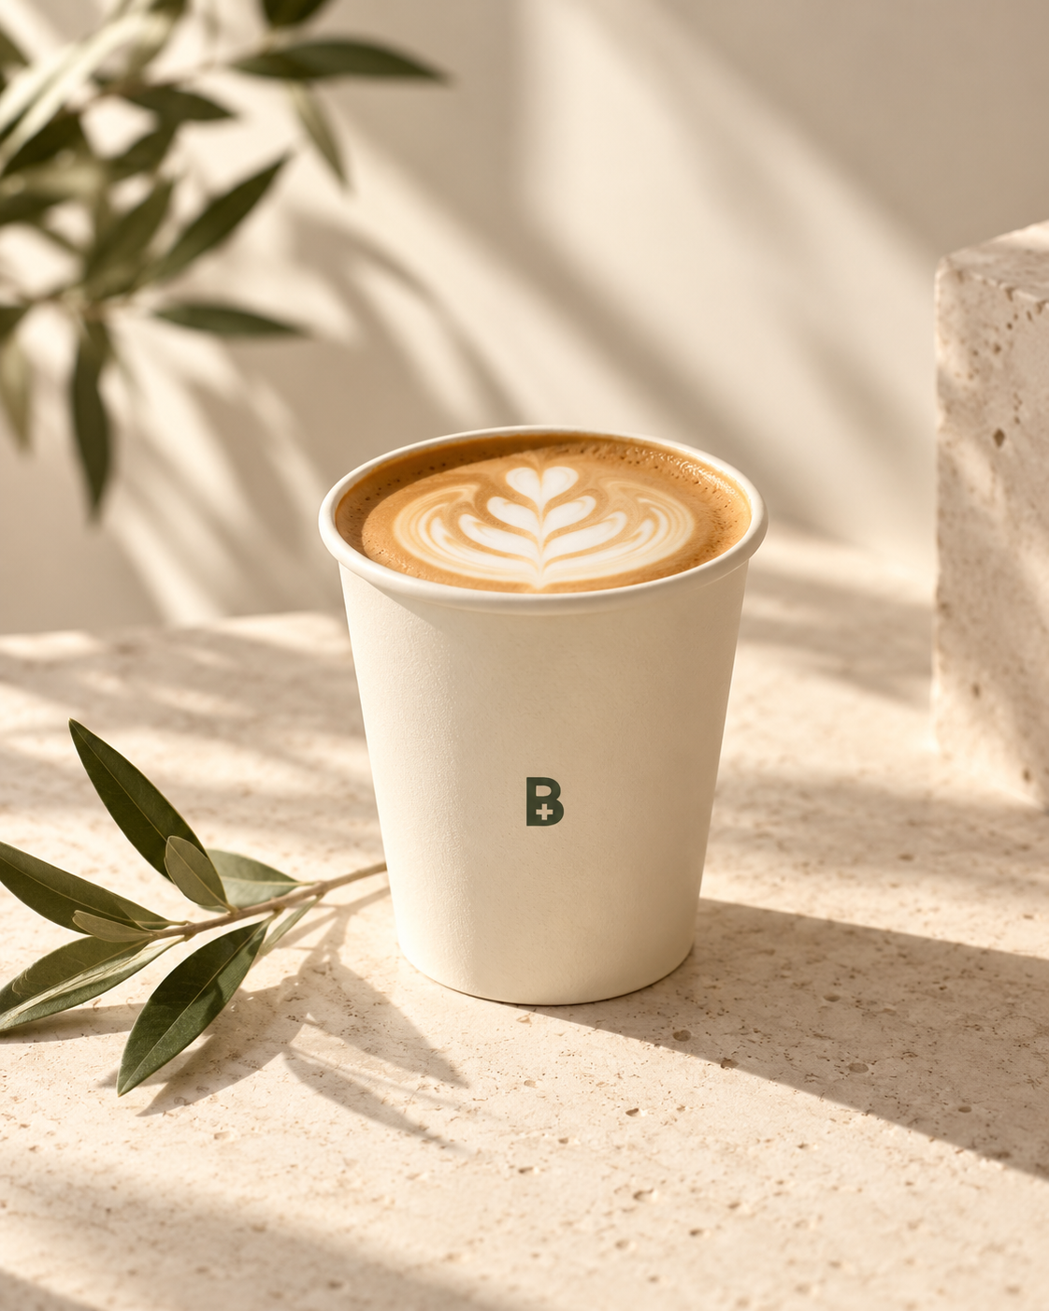
B+
WELLNESS CAFÉ
DİJİTAL DENEYİM VE
MARKA LANSMANI
İş gününe iyi bir +.
Yoğun çalışan şehir profesyonelleri için tasarlanmış örnek dijital kafe deneyimi.
SOSYAL MEDYA
WEB DEMO
AI BARISTA
8 SLAYT
Notes:
Merhaba. Bugün sizlere B+ Wellness Café için hazırladığımız dijital deneyim çalışmasını aktaracağım. Amacımız sadece kağıt üzerinde güzel görünen fikirler sunmak değil; yarın sabah kafemizi açtığımızda müşterimizin telefonunda gerçekten göreceği, dokunabileceği ve deneyimleyebileceği hazır bir sistemi göstermek. Sosyal medyamız, internet sitemiz ve yapay zekâ asistanımız birbiriyle aynı dili konuşuyor: “İş gününe iyi bir +”.

Slide 2
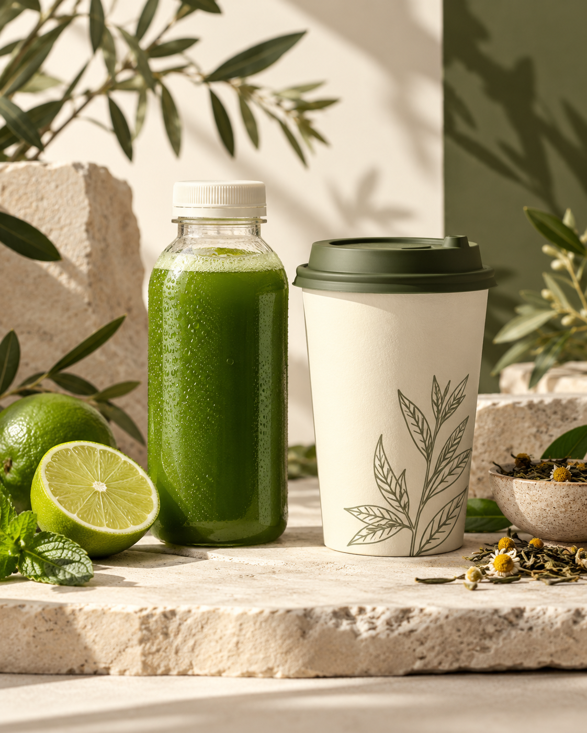
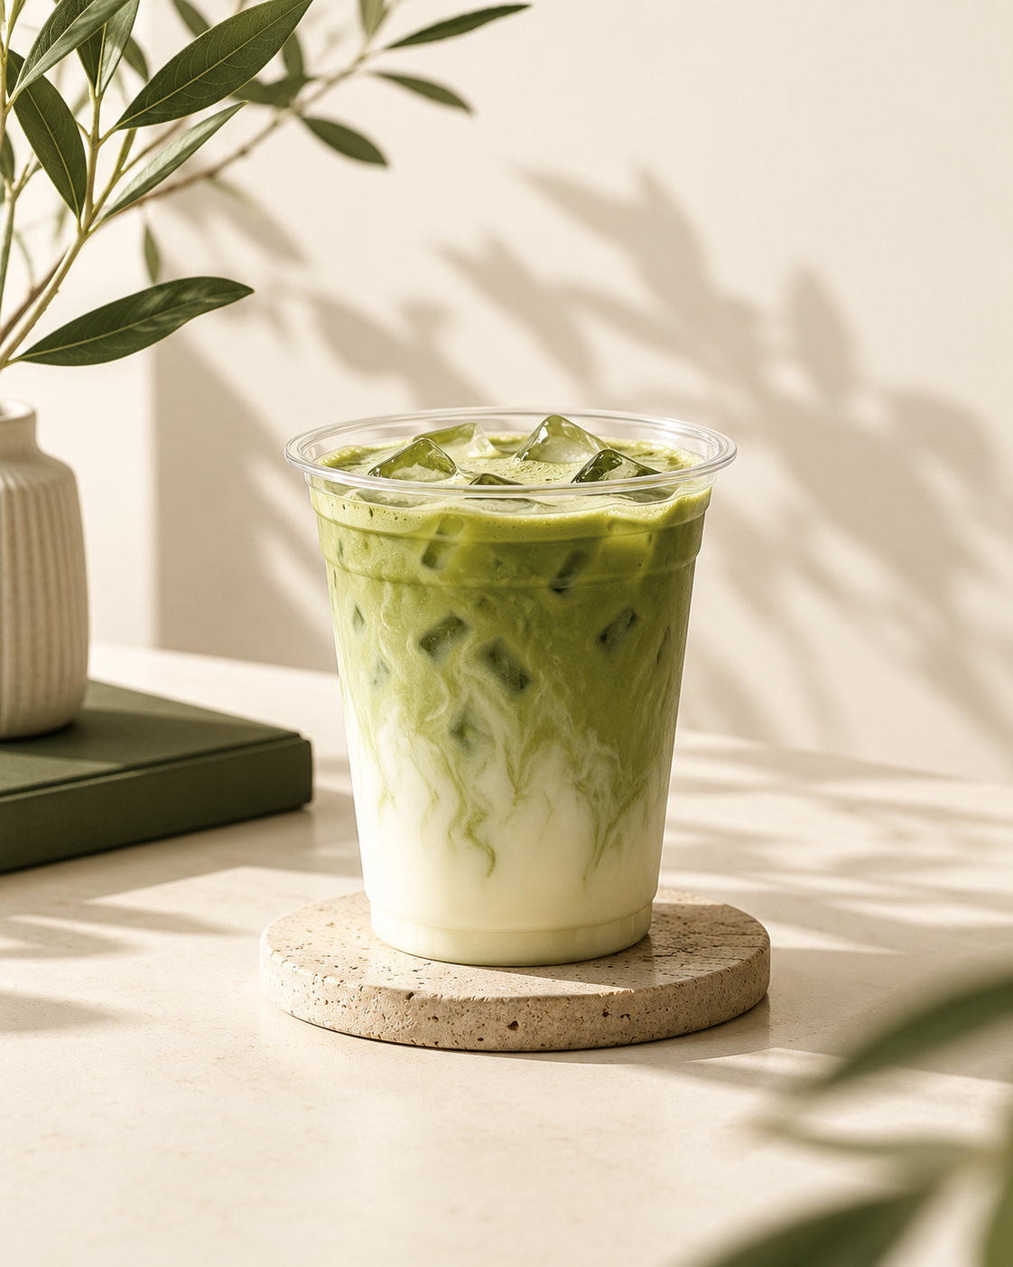
01 / STRATEJIK ÇERÇEVE
Beyaz yakalının günü üç doğal mola anına bölünüyor.
B+ bu anları aynı marka fikri altında sahipleniyor: 08:00, 12:30 ve 15:00.
08:00
İŞE GİDİŞ
12:30
ÖĞLE ARASI
15:00
B+ MOLASI
Hızlı karar anı.
Take-away kahve veya taze bir fincan.
Zaman kısıtlı.
Taze kase ve içecek alternatifleri.
Kısa bir ritim değişimi.
Matcha veya bitkisel alternatifler.
GÜNE BİR +
ÖĞLE ARASINA BİR +
MOLAYA BİR +
TIBBİ İDDİA YOK
DEMO PRODUCT
Fiyatlar ve örnek ürünler ön lansman / demo senaryosu olarak ele alınır.
Notes:
Hedef kitlemiz plazalarda, ofislerde veya hibrit çalışan beyaz yakalılar. Bu insanların vakti az, zihni dolu. Tasarımı üç doğal zaman dilimi üzerine kurduk: 08:00, 12:30 ve 15:00. Böylece sosyal medya, web ve AI deneyimi aynı günlük ritmi takip ediyor.

Slide 3
02 / MARKA KIMLIĞI VE TASARIM DILI
Premium wellness, ama “wellness klişesi” değil.
Renk, tipografi ve fotoğraf dili aynı editoryal sistem içinde çalışıyor.
ANA FİKİR
İş gününe
iyi bir +.
Koyu Zeytin
Sıcak Krem
Adaçayı
Sıcak Latte
Tone of Voice
Koyu zeytin + sıcak krem + geniş negatif alan.
Kısa ve öz; büyük, kendinden emin başlıklar.
Sıcak ve saygılı; abartısız, sakin bir premium his.
EDITORIAL
URBAN
Doğal fotoğrafçılık; sıcak taş, ahşap ve botanik gölge.
Notes:
B+ bir hastane ya da diyetisyen markası değil; şehirli, zevk sahibi bir üçüncü dalga kafe. Bu yüzden renkleri doğadan aldık: koyu zeytin, sıcak krem ve adaçayı. Yazı dili ise kısa, net ve kendinden emin. Amaç ekranda karmaşa değil, nefes alan bir mola hissi yaratmak.

Slide 4
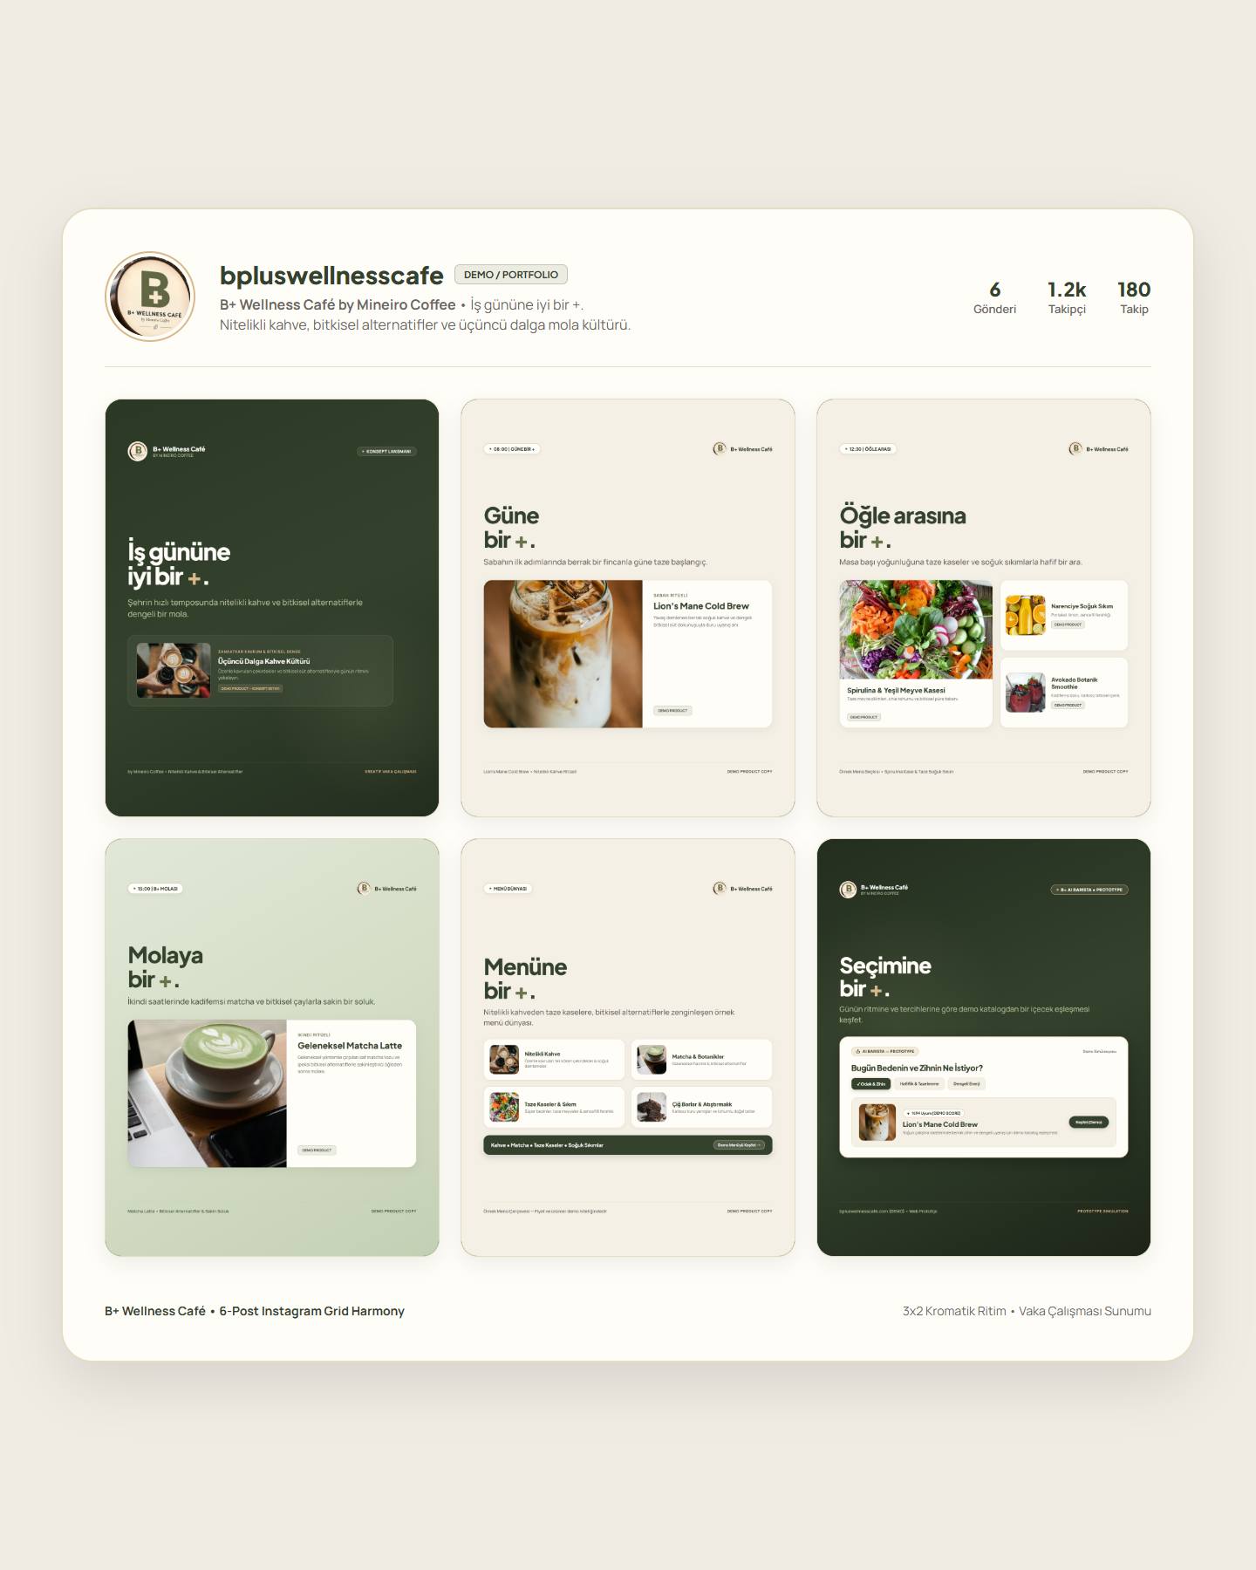
03 / SOSYAL MEDYA VITRINI
Instagram için yalnızca içerik değil, bütün bir kampanya sistemi üretildi.
6 final post, 3 Story, 28 saniyelik Reels prototipi ve iki haftalık içerik takvimi.
ÜRETİLEN VARLIKLAR
6
Final Feed Postu
1080×1350 PNG
3
Instagram Story
1080×1920 PNG
28 sn
Reels Prototype
9:16 MP4
14 gün
İçerik Takvimi
Post + Story + Reels
DEMO / PORTFOLIO
Sahte takipçi / beğeni metrikleri kullanılmadı.
Notes:
Sosyal medyada tek tek rastgele görseller paylaşmak yerine profilin tamamını bir mağaza vitrini gibi kurguladık. 6 post aynı renk ritmi içinde çalışıyor. Ayrıca sadece statik görseller bırakmadık: 3 Story ve 28 saniyelik dikey Reels prototipi de üretildi.

Slide 5
04 / WEB SITESI DEMOSU
Mobil öncelikli, tek sayfalık ve gerçekten tıklanabilir.
Menü filtreleri, B+ Moments ve demo ön sipariş akışı aynı deneyim içinde.
CANLI DEMO ÖZELLİKLERİ
B+ İş gününe iyi bir +.
MENU
AI
01
Tıklanabilir dijital menü
Kategori filtresi ve ürün detayları
08:00
12:30
15:00
02
B+ Moments
08:00 / 12:30 / 15:00
Kahve
Matcha
Taze
03
Örnek lokasyon
Demo ürün
Demo ürün
Demo ürün
TBD / demo sınırı açık
04
Demo ön sipariş
Gerçek ödeme yok
DEMO ÖN SİPARİŞ
Notes:
İnternet sitemiz sadece bir resim veya PDF broşür değil; kategori filtreleri çalışan, mobil uyumlu bir web deneyimi. B+ Moments ile günün saatlerine göre yönlendirme yapıyor. Demo ön sipariş akışı var ama gerçek ödeme alınmıyor; bu sınır açıkça belirtiliyor.

Slide 6
05 / YAPAY ZEKÂ VITRINI
B+ AI Barista, menü kararını kolaylaştıran bir prototip katmanı.
Bir demo bugün çalışıyor; iki ek AI kullanım senaryosu gelecek faz için tanımlı.
01
B+ AI Barista
B+ AI BARISTA • PROTOTYPE
Tercihlere göre demo katalogdan içecek eşleşmesi.
Bugün ne içmek istersin?
02
Menü & Alerjen Danışmanı
Kahve
Matcha
Taze / hafif
Sıcak / rahat
Doğrulanmış menü verisiyle soru-cevap.
DEMO SCORE %94
03
Sosyal İçerik Yardımcısı
Lion's Mane Cold Brew
Ürün verisinden taslak üretir; insan onayı gerekir.
Demo katalog eşleşmesi
PROTOTYPE SIMULATION
Notes:
Yapay zekâyı karmaşık bir chatbot gibi değil, menü kararını kolaylaştıran bir katman gibi ele aldık. Çalışan demo, gerçek bir üretim AI servisi değildir; tercihleri prototip katalogla eşleştiren bir simülasyondur. Gelecek fazda doğrulanmış menü bilgi tabanı ve canlı model entegrasyonu eklenebilir.

Slide 7
06 / ŞEFFAFLIK TABLOSU
Ne geliştirildi, ne bilinçli olarak simüle bırakıldı?
Case’in güçlü yanı: çalışan parçalar ile geleceğe bırakılan katmanlar net biçimde ayrılıyor.
Bölüm
Gerçekten geliştirilen / çalışan
Gelecek aşamaya bırakılan / simüle
Web Sitesi
Modern web sitesi, kategori filtreleri, demo sepet/ön sipariş akışı.
Gerçek sanal POS ve gerçek ödeme alma.
Sosyal Medya
6 final post, 3 Story, 28 sn Reels prototipi.
Gerçek Instagram hesabında canlı yayınlama.
AI
Tıklanabilir AI Barista prototip deneyimi.
Harici LLM API ve production bilgi tabanı.
Lokasyon & Menü
Editoryal ürün dünyası ve demo ürün yapısı.
Kesin adres, resmi satış fiyatları ve onaylı reçeteler.
KULLANILAN ARAÇLAR
Next.js
React
Tailwind CSS
Chrome Headless
Python + OpenCV
Notes:
Bu projede en çok önem verdiğim konu dürüstlük ve şeffaflık oldu. Web sitemiz, görsellerimiz ve video prototipimiz gerçekten çalışıyor. Ancak gerçek ödeme, gerçek Instagram yayını, final menü verileri ve production AI entegrasyonu henüz yapılmış gibi gösterilmiyor.

Slide 8
07 / GERÇEK KULLANIMA GEÇIŞ
Demo → doğrulanmış marka deneyimi.
Canlıya geçiş için dört net adım ve teslim edilen bütün proje paketi.
1
2
3
4
İÇERİK ONAYI
GERÇEK VERİLER
YAYIN & AÇILIŞ
CANLI AI
→
→
→
Menü isimleri
Marka tonu
İçerik kontrolü
Adres / saatler
Fiyatlar
Final ürün bilgisi
Resmi Instagram
Web domain
Canlı yayın
Doğrulanmış KB
Model entegrasyonu
Ölçüm / guardrail
TESLİM EDİLEN PAKET
8 Slayt
6 + 3
28 sn
Canlı
Demo
Sunum
Post + Story
Reels
Web Demo
AI Barista
Son mesaj: B+ için yalnızca fikir değil, görünür + denenebilir bir dijital sistem.
Notes:
Özetle; B+ Wellness Café için yalnızca bir fikir değil, görünür ve denenebilir bir dijital sistem hazırladık. Canlıya geçişte ilk ihtiyaç teknoloji değil, doğrulanmış veri. Menü, fiyat, adres ve saatler kesinleştiğinde sistem hızla üretim ortamına taşınabilir.

